Slide 1
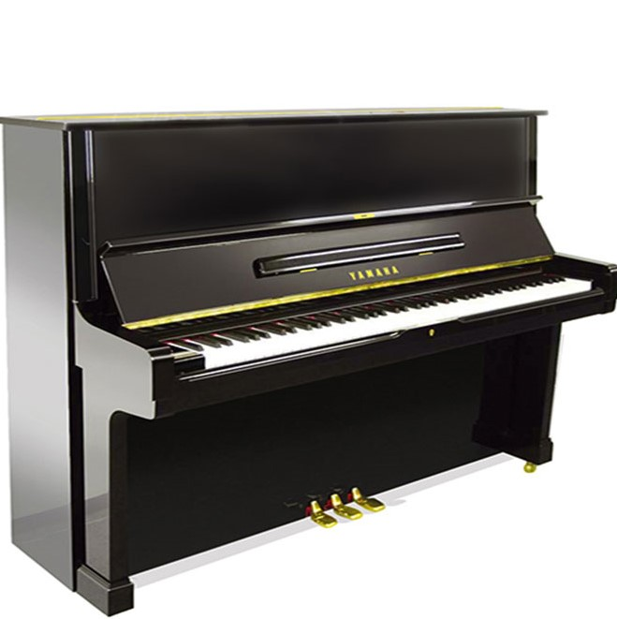
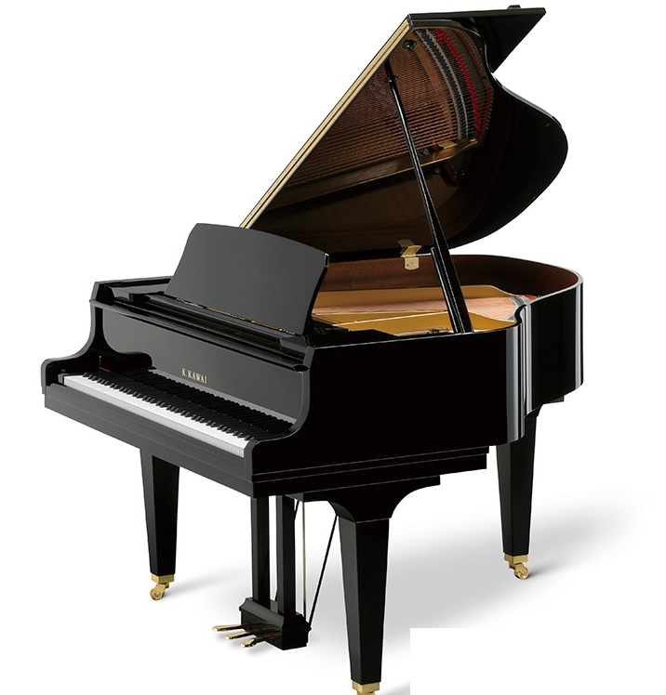
Tiết 2:
Thường Thức âm nhạc: Giới thiệu đàn Piano
- Ôn tập bài hát: Con đường học trò

Slide 2
TRÒ CHƠI
NGHE NHẠC ĐOÁN TÊN NHẠC CỤ
Nghe nhạc
Đáp án
Nhạc cụ:
Piano
Nhạc cụ:
Guitar
Nhạc cụ:
Piano và Violin

Slide 3
I. Nghe tác phẩm : Hungarian Sonata

Slide 4
II. Tìm hiểu về đàn Piano:
1. Xuất xứ cây đàn:
Đàn piano còn gọi là dương cầm, có xuất xứ từ phương Tay và du nhập và Việt Nam khoảng đầu thế kỉ XX. Đàn có hai loại: Loại lớn (Grand piano) có hộp cộng hưởng nằm ngang và loại nhỏ (Upright piano) với hộp cộng hướng đứng.
Grand piano

Slide 5
Upright piano
2. Cấu tạo và cách tạo âm thanh:
+ Hàng phím (88 phím đen và trắng), búa gỗ, dây đàn
+ Âm thanh được tạo nên do tác động vào hàng phím ( gồm 88 phím đen và trắng), kết nối với búa gỗ ( đầu búa bọc nỉ) gõ vào hệ thống dây đàn.
+ Một vài tác phẩm được biểu diễn bằng đàn piano:
+ Wiz Khalifa - See You Again ft. Charlie Puth
+ Bản Sonata Ánh trăng - Beethoven

Slide 6
Richard Clayderman - Ballade Pour Adeline

Slide 7
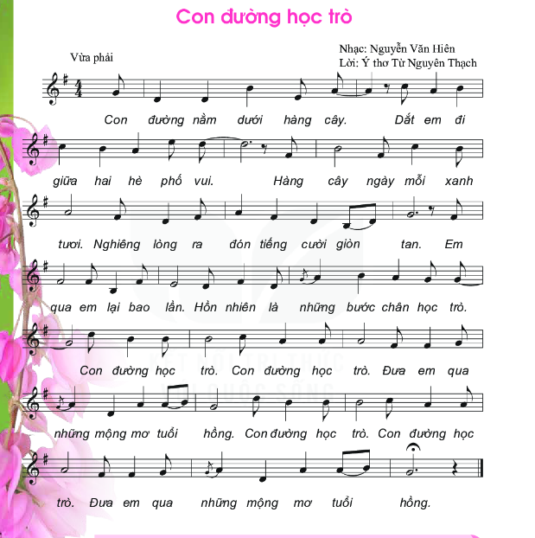
III. Ôn tập bài hát:

Slide 8
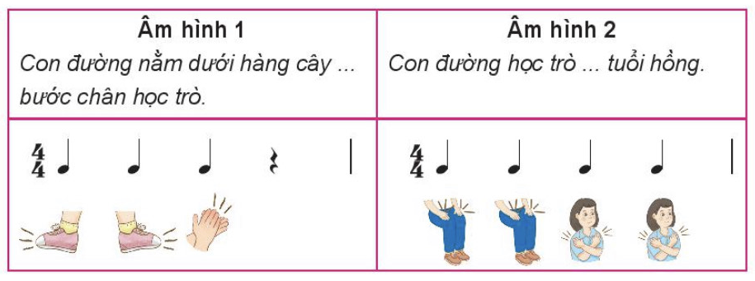

Slide 10
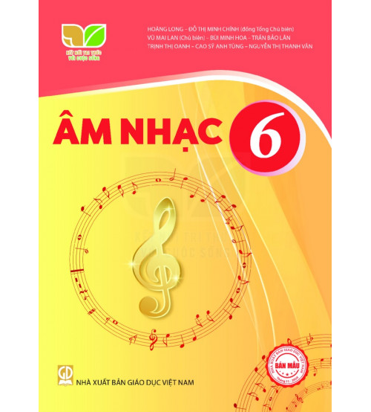
- CÁC EM NHỚ ÔN BÀI, HỌC BÀI, CHUẨN BỊ BÀI CHO TIẾT SAU - NHỚ RỬA TAY SẠCH SẼ - THỰC HIỆN NGHIÊM BIỆN PHÁP 5K - ĂN CHÍN UỐNG SÔI - VỆ SINH CÁ NHÂN SẠCH SẼ - HẮT HƠI, HO NHỚ CHE MIỆNG - CHÚC CÁC EM VÀ GIA ĐÌNH MẠNH KHỎE Tạm biệt Chúc các em học giỏi!

